Slide 1
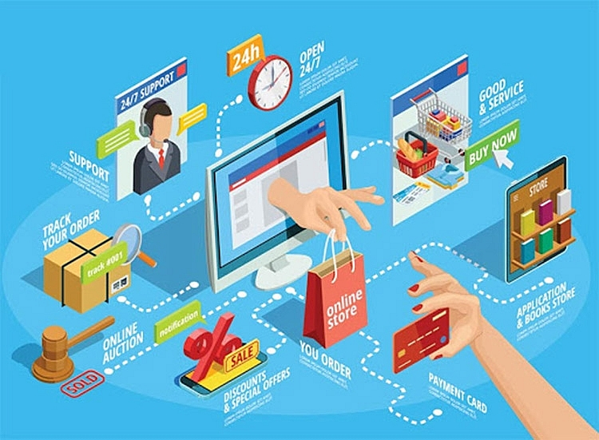
Chào mừng cô và các bạn đến với bài thuyết trình !
Giảng viên hướng dẫn: Trần Hồng Diệp
Nhóm 1: Nguyễn Thị Thuý Lan 1951060802
Đỗ Thị Hải Đoan 1951060606
Nguyễn Đức Hải 1951060678
Nguyễn Văn Đức 1951060623
Nguyễn Duyên Chiến 1951060557

Slide 2
Lý do chọn đề tài
Cơ sở lý thuyết
Bức tranh toàn cảnh
Phân tích và thiết kế hệ thống
Kết luận và định hướng phát triển
Bố cục bài
thuyết trình:

Slide 3
Phần 1: Lý do chọn đề tài
Lý do chọn đề tài ?
1. Nhu cầu mua sách tăng cao
2. Sự phát triển mạnh mẽ của Thương mại điện tử
Xây dựng hệ thống thông tin cho doanh nghiệp kinh
doanh Sách

Slide 4





Phần 2: Cơ sở lý thuyết
1. Thương mại điện tử
2. Công nghệ và nền tảng

Slide 5


Phần 3: Bức tranh toàn cảnh
1. Giới thiệu doanh nghiệp
Tên doanh nghiệp: Nhà sách Tiền Phong
Địa chỉ: 175 Tây Sơn, Đống Đa, Hà Nội
Chức năng: Kinh doanh đa dạng loại Sách
2. Quy trình nghiệp vụ

Slide 6
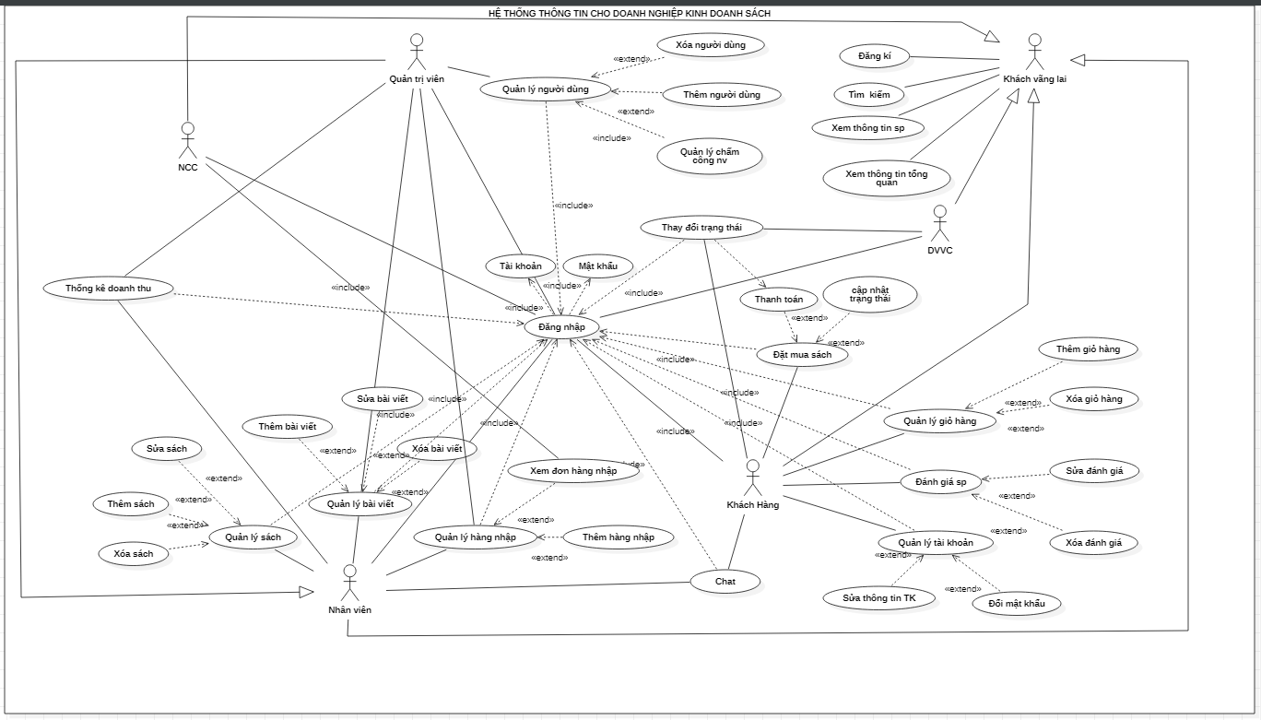
Phần 4: Phân tích và thiết kế hệ thống

Slide 7
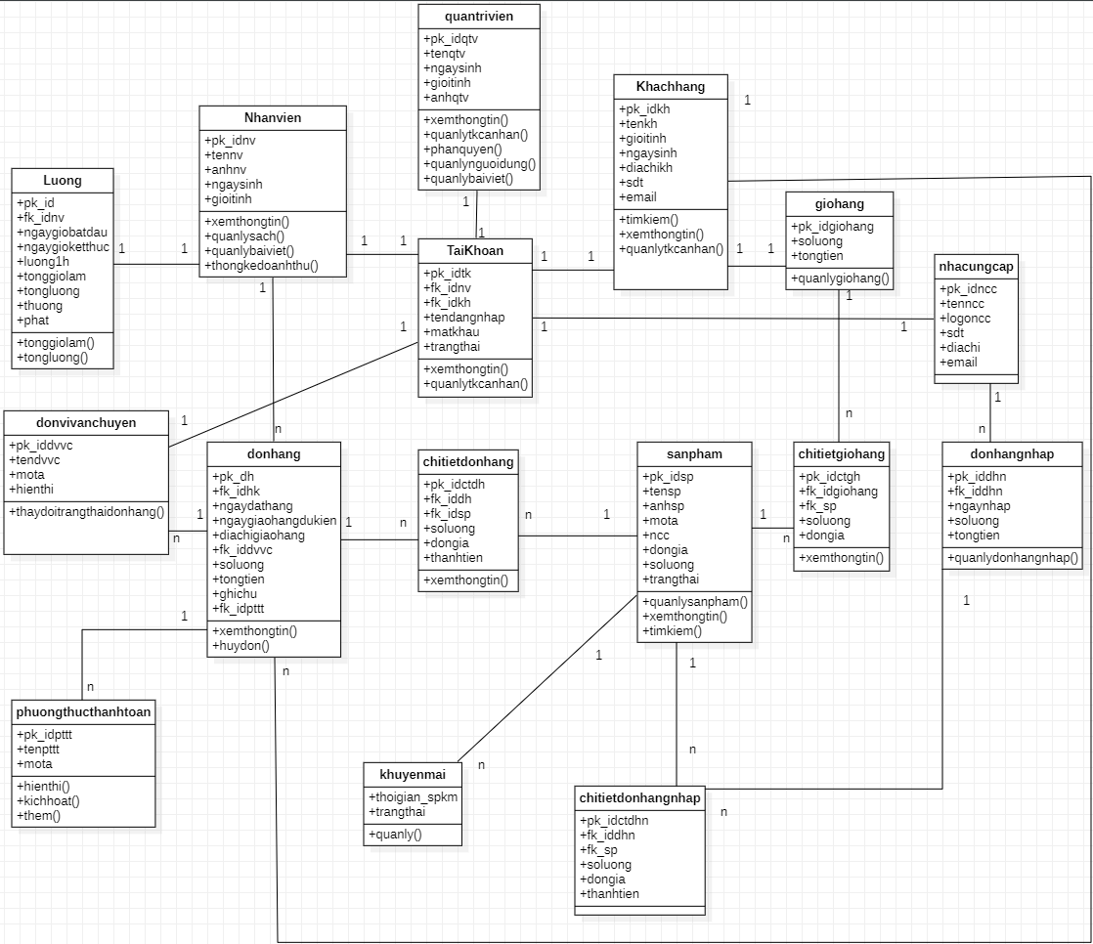
Phần 4: Phân tích và thiết kế hệ thống

Slide 8
Phần 5: Kết luận và định hướng tương lai
Định hướng tương lai ?
1. Kết luận
Nhóm đã thực hiện được gì ?
Công việc đã thực hiện:
+ Tìm hiểu lý thuyết về xây dựng trang web, xây dựng HTTT
+ Khảo sát thực tế và tìm hiểu quy trình nghiệp vụcủa một doanh nghiệp.
+ Xây đựng thành công hồ sơ hệ thống
+ Thiết kế giao diện và xây dựng code demo
2. Định hướng tương lai
Trong tương lai, nhóm chúng tôi sẽ cải tiến hệ thống:
+ Chức năng tìm kiếm bằng giọng nói, bằng hình ảnh
+ Hệ thống Ecommerce gợi ý sách tương tự
+ Áp dung AI vào thiết kế giao diện để chuyển đổi giao diện online

Slide 9
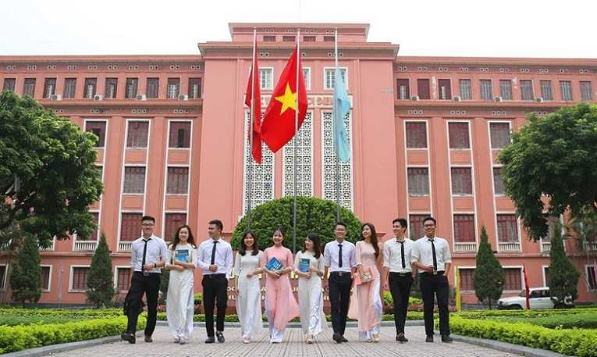
Cảm ơn
cô và
các
bạn đã
Lắng
nghe!

